Slide 1
싸이버스
https://www.facebook.com/thepsybus/

Slide 2
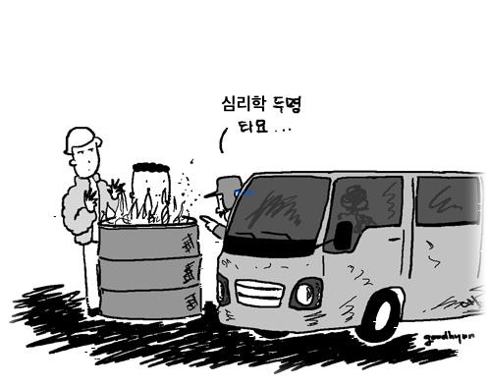
Psy + Bus

Slide 3
Cyber + Earth

Slide 4
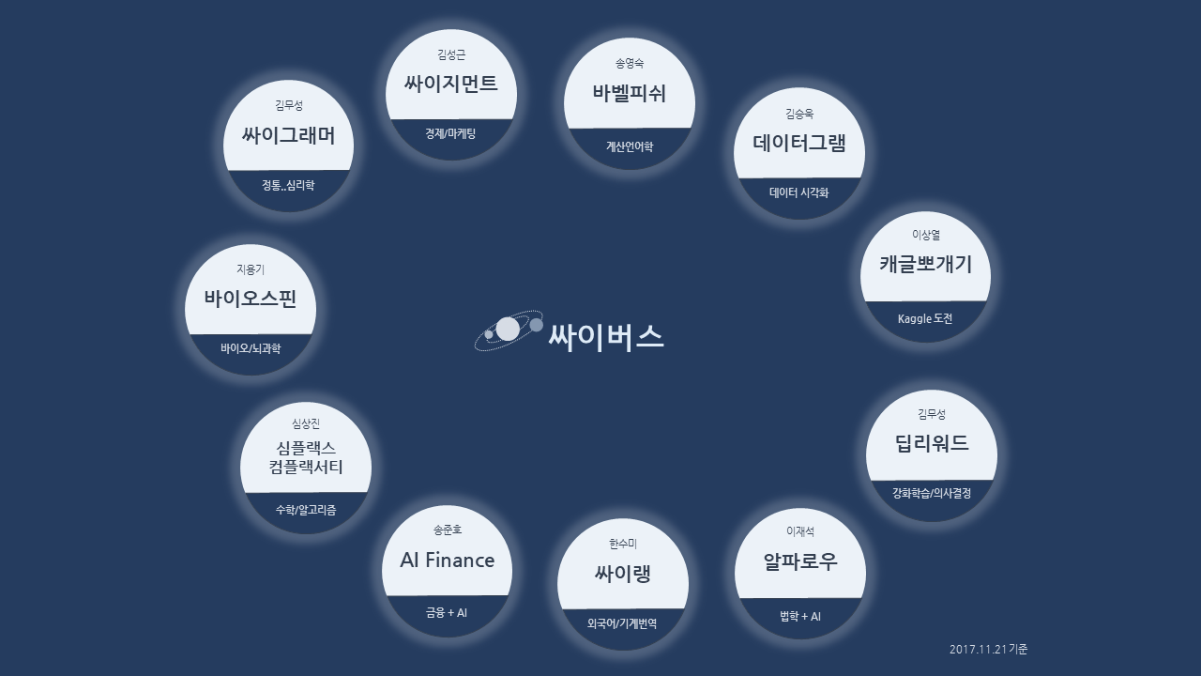
Cyber + Multiverse

Slide 5
늘 감사합니다
토인모
파이썬 코리아
네이버 D2 (싸이그래머 후원)
코스랩 (캐글뽀개기와 바이오스핀 후원)
메가존 (싸이그래머와 바벨피쉬 후원)
(주) 영우디지탈, 영우글로벌러닝 (싸이그래머, 데이터그램 후원)

Slide 6
운영 방향
그런 것 없음
공부는 공짜로, 안되면 최저가로
취미로 하자
힘들면 대충하자
발표가 제일 배운다
없으면 직접 스터디를 만들어보자
수평적으로
스터디 참여 목적 외에 신상을 묻지 않는다
신뢰를 지킨다
최대한 사적 모임을 공식적으로 하지 않는다
오픈 모임을 지향한다(물론 클로즈드도 가능은 함)

Slide 7
지향점
아카데미아 + 해커문화

Slide 8
미래
스터디계의 비트코인

Slide 9
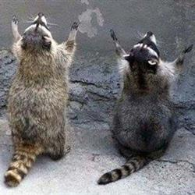
사실은
Surviving in the real world and failing gracefully

Slide 10
감사합니다

